Slide 1



Slide 2


米尔伊丽莎白菌致高龄多发伤患者脓毒性休克

Slide 3

● 病例简介
摘要
1.独特性：罕见病
2.背景：米尔伊丽莎白菌是一种在临床实践中少见的病原菌，一般仅在免疫功能缺陷的患者中导致感染，且对多种抗生素耐药，应重视病原学检查特别是NGS测序，早期应用敏感抗生素进行针对性的治疗，以期达到较好的预后。

Slide 4
● 患者基础信息
1.人口学信息：患者男性，90岁，体重51kg
2.主诉：车祸致多处外伤6天
3.既往史：既往否认高血压、糖尿病、冠心病等慢性病史

Slide 5
● 入院后检查
1.体格检查：
入院体格检查：体温36.5℃，脉搏89次/分，呼吸16次/分，血压138/51mmHg。神志昏迷（GCS评分：2+T+2），头部皮肤青紫，气管插管在位，呼吸机辅助通气，双肺散在湿性啰音，右侧下肢内踝部切口敷料在位，切口愈合良好。
2.辅助检查：
CT示：左额叶、左枕叶、右小脑半球脑挫裂伤，蛛网膜下腔出血，C4椎体及附件多发骨折。X线提示：右侧胫腓骨下段骨折断端错位

Slide 6
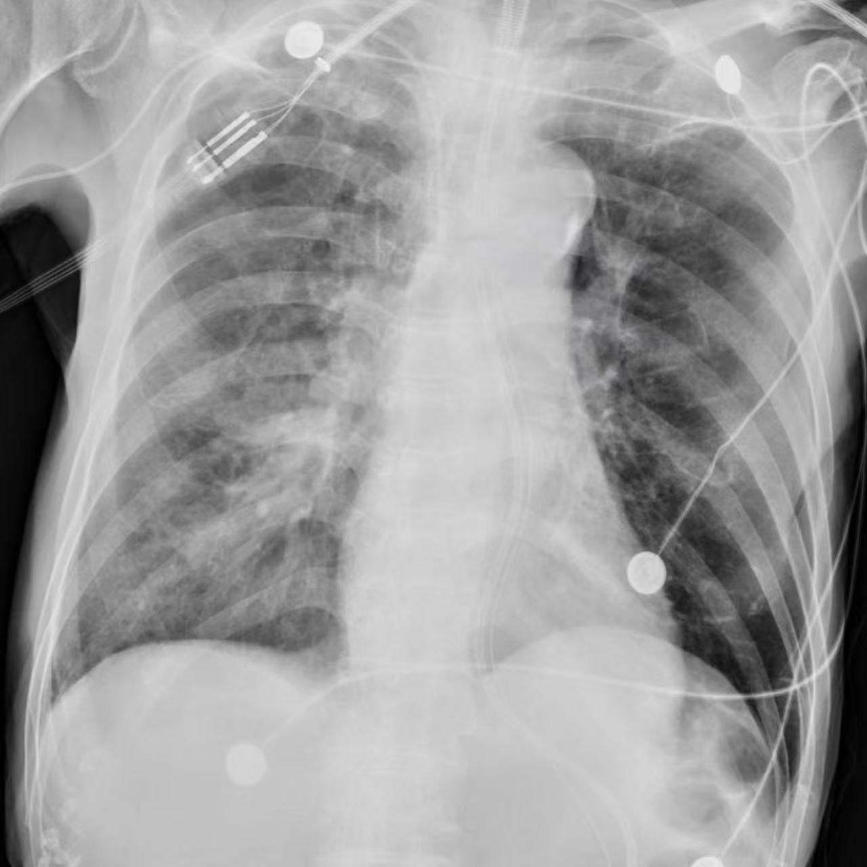
● 入院后检查
3.影像学检查：

Slide 7
● 诊断评估
诊断评估
1.初步诊断：1.闭合性颅脑损伤特重型，2.肺部感染
2.诊断依据：肺泡灌洗液宏基因检查证实为：米尔伊丽莎白菌（序列数151173）、铜绿假单胞菌
3.鉴别诊断：病毒肺炎，痰液NGS排除

Slide 8
● 治疗过程
1.药物（注射用硫酸多黏菌素B（50万u）静滴 q12h+注射用多黏菌素E甲磺酸钠（200万u）雾化 q12h）
2.手术（无）

Slide 9
● 治疗过程
3.微生物/病理结果（肺泡灌洗液宏基因检查证实为：米尔伊丽莎白菌（序列数151173）、铜绿假单胞菌 ）
4.方案调整（因肾功能不全，给予依拉环素50mg静滴q12h+头孢哌酮舒巴坦3g 静滴 q12h）
5.指标追踪（体温逐渐好转，血象降至正常）

Slide 10
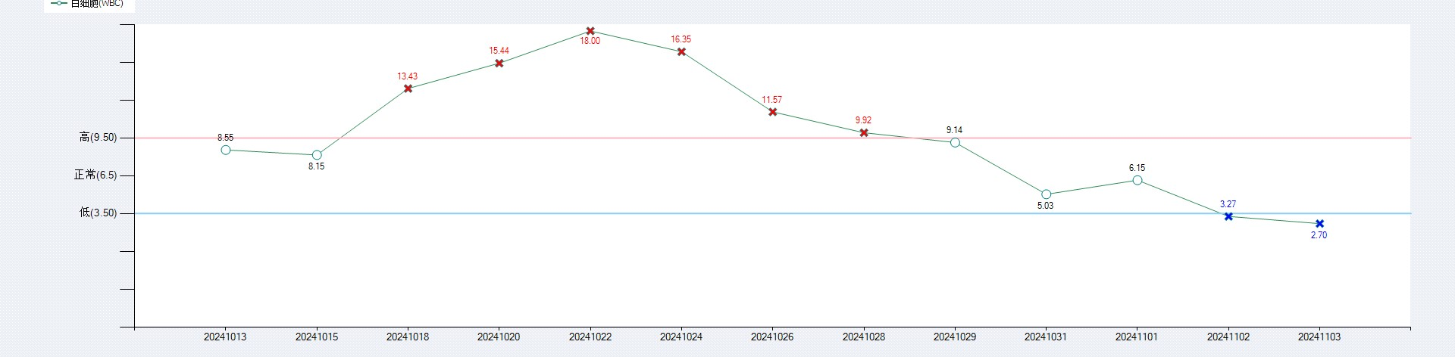
● 治疗过程
3.时间轴记录:(折线图)

Slide 11

● 诊疗体会
1.疗效评价：10-28痰培养未见米尔伊丽莎白菌，微生物学治愈。
2.局限性：未出院后随访
3.结论：本例患者为高龄者，因多发伤后接受机械通气，随后出现肺部感染，伴随免疫力低下，进而发展为脓毒性休克及多脏器衰竭。通过痰培养和肺泡灌洗液的二代基因测序，明确诊断为肺部米尔伊丽莎白菌感染。患者接受依拉环素进行抗感染治疗，脓毒性休克情况逐渐改善，体温逐步恢复正常，最终成功清除病原菌，证明抗感染治疗有效。因此，对于免疫力低下的患者，可能存在继发性米尔伊丽莎白菌感染，并且临床症状常较重，甚至危及生命。早期快速的诊断与针对性治疗对改善预后、预防多脏器功能衰竭具有重要意义

Slide 12
感谢观看
敬请指导

